Slide 1
Manual de Instalação Copiando meu Certificado A1 para MAC, Linux e WINDOWS
2020

Slide 2
CÓPIA DO MEU CERTIFICADO A1 - WINDOWS
Como copiar seu certificado A1 para Windows

Slide 3
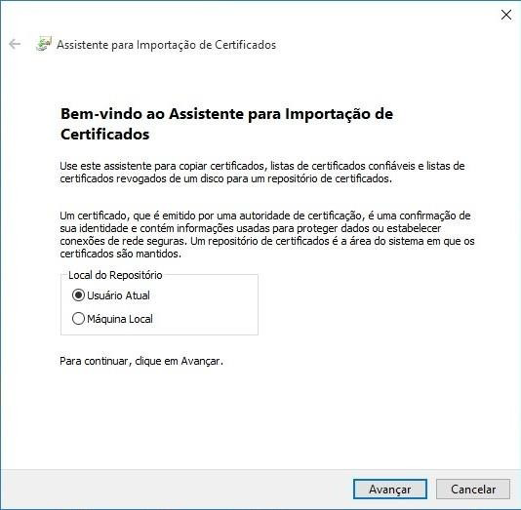
Manual de Instalação
Importação do certificado
1.
Execute o arquivo .pfx que foi salvo em seu computador durante a primeira instalação do seu certificado A1.
2.
Será aberto um Assistente de importação de Certificados do Windows.
3.
Se desejar instalar o certificado apenas no repositório do usuário logado, deixe selecionado a primeira opção.

Slide 4
Manual de Instalação
Importação do certificado
4.
Caso queira que o certificado seja propagado em todos os usuários do Windows, selecione a opção “Máquina Local” (opção disponível apenas para Windows 8 e 10).
5.
Clique em avançar e digite a senha da chave criada pelo Assistente Digital Doccloud.

Slide 5
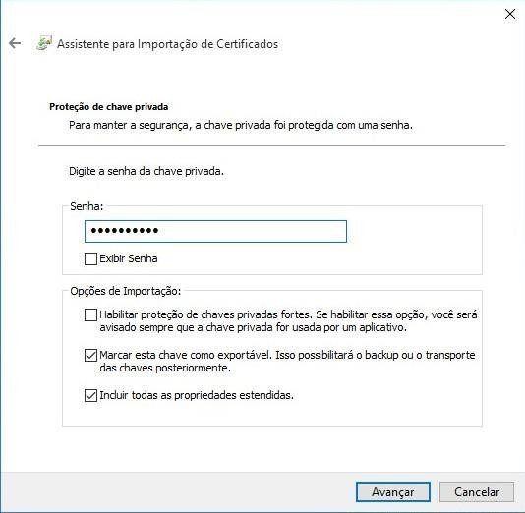
Manual de Instalação
Importação do certificado
6.
Marque as opções:
Marcar esta chave como exportável. Isso possibilitará o backup ou o transporte das chaves posteriormente;
Incluir todas as propriedades estendidas

Slide 6
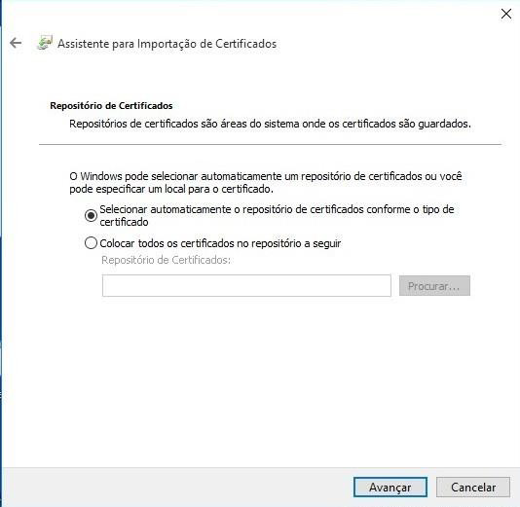
Manual de Instalação
Importação do certificado
7.
Clique em avançar. Deixe selecionado a primeira opção do repositório.

Slide 7
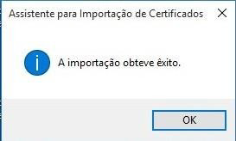
Manual de Instalação
Importação do certificado
8.
Após, clique em concluir. Aparecerá a seguinte mensagem:
9.
Feito esses procedimentos, o certificado estará pronto para ser utilizado.

Slide 8
CÓPIA DO MEU CERTIFICADO A1 - MAC
Como copiar seu certificado A1 para o MAC

Slide 9
CÓPIA DO MEU CERTIFICADO A1 - LINUX
Como copiar seu certificado A1 para o Linux

